Slide 1

Пишу переказ тексту
Хитрий Карло
Урок розвитку мовлення
4 клас

Slide 2
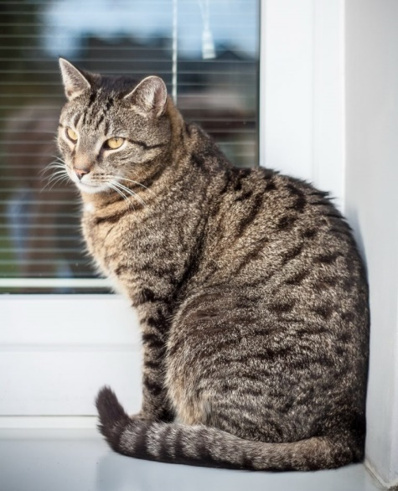
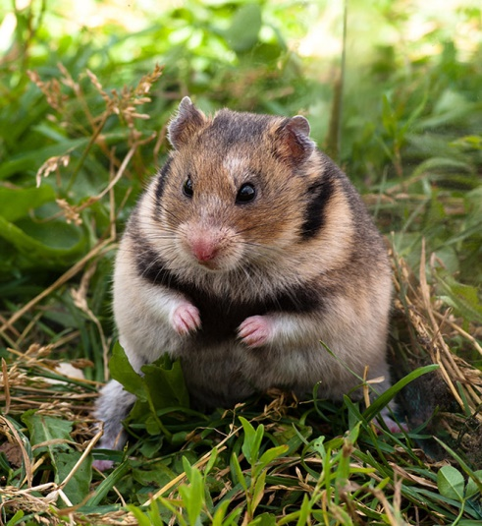
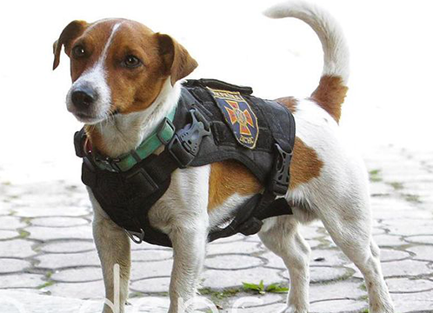
Емоційне налаштування
Подумайте, яка тварина подобається найбільше? Додайте ті якості, які вам особливо симпатичні в цій тваринці. Наприклад:
Кішка (ласкава, затишна, незалежна і т.д.).
Собака (вірний, веселий, хороший компаньйон і т.д.).
Хом'як (милий, невибагливий, забавний і тощо).

Slide 3
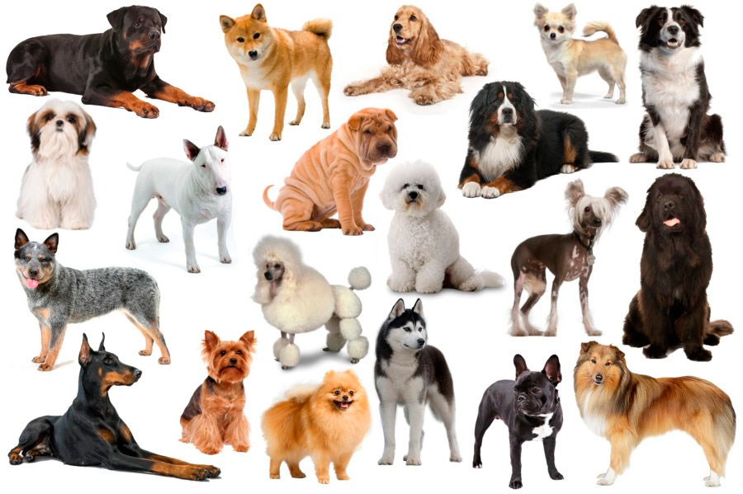
Відгадайте загадку
Він стояв, хвостом махав.
– Хто такий? – питаю.
– Гав!
І відтоді, всім скажу,
Я із ГАВОМ тим дружу!

Slide 4
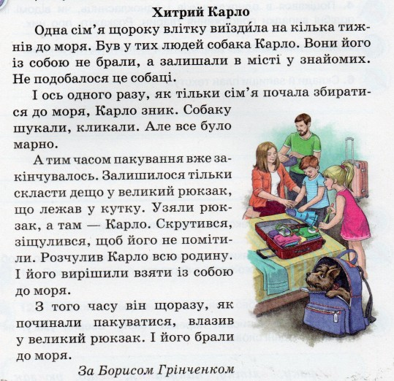
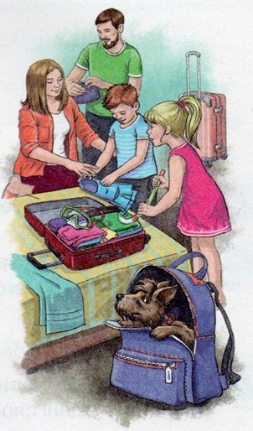
Поміркуйте
Прослухайте текст
Про що може йти мова в тексті з таким малюнком
Сім’я із задоволенням пакує речі. На передньому плані песик заховався у ранець
Поясніть, як розумієте значення поданих слів
Марно, зіщулився, розчулив
Чи справдились ваші припущення?
Ст 7 №1-2

Slide 5
Мікрофон
Дайте відповіді на запитання
1. Куди їздила на відпочинок сім’я?
2. Де залишали на цей час собаку?
3. Чи подобалося це собаці?
4. До яких хитрощів вдався пес?
5. Чому собаку почали брати до моря?
Ст 7 №3

Slide 6
Прочитайте текст
Визначте, скільки частин він має.
Складіть і запишіть план тексту
1. До моря без собаки.
2. Карло зник.
3. Улюбленець знайшовся
4. Хитрість собаки
Перекажіть усно текст за складеним планом
Ст 8 №5-7

Slide 7
Подумайте
Якими словами можна замінити слово СОБАКА,
щоб не повторювати його часто в переказі?
Собака, улюбленець, песик, він, Карло
Ст 8 №8

Slide 8
Словник
Зверніть увагу, як пишуться подані слова
Щороку, влітку, пакування, дещо, рюкзак, зіщулився, розчулив, щоразу.
Запишіть переказ тексту за планом
Кожний пункт плану записуй з абзацу
Ст 8 №9-10

Slide 9

Підсумок уроку
Прочитайте свій переказ. Якщо знайдете помилки – виправте їх.
Яке завдання на уроці було цікаво виконувати?
Що було важко робити?

Slide 10




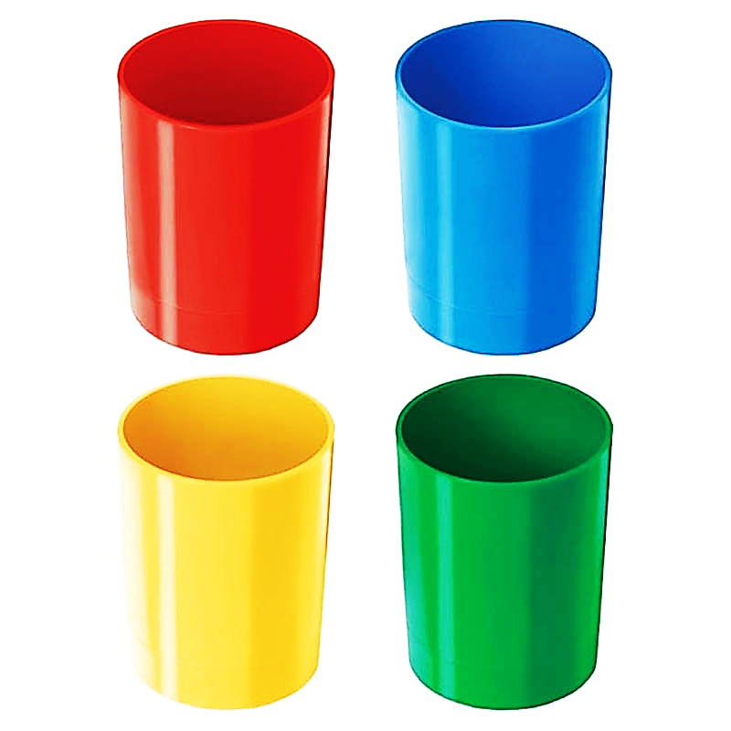



Рефлексія. Оберіть свій олівець.
Було дуже просто!
Було цікаво!
Було важко!
Можу краще!

